Slide 1

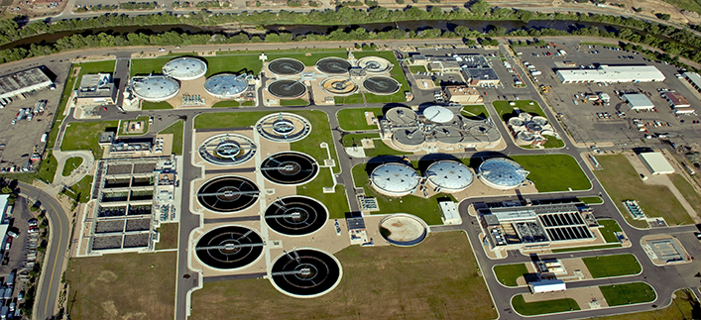
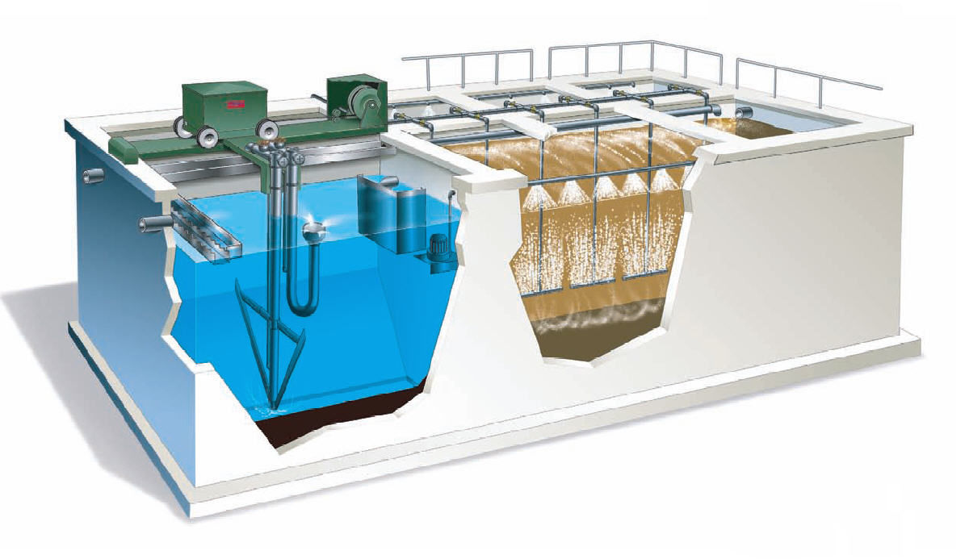
ÚSPORY ENERGIE NA MALÝCH KOMUNÁLNÍCH ČISTÍRNÁCH ODPADNÍCH VOD
Týden výzkumu a inovací pro praxi a životní prostředí, Hustopeče, 21.-23.3. 2017
Marek Holba, Jana Matysíková

Slide 2


TH02020518
Doba řešení: 2017 - 2019
ASIO, spol. s r.o.
VUT Brno
TECO a.s.
Obec Moravičany

Slide 3


CÍL PROJEKTU
vytvoření modulární čistírny odpadních vod pro obce do 2000 ekvivalentních obyvatel s minimálními nebo nulovými energetickými nároky

Slide 4
MOTIVACE K ŘEŠENÍ PROJEKTU
obce pod 2000 ekvivalentních obyvatel – 5619 obcí, v nichž žije 2.65 miliónů obyvatel České republiky
řadu čistíren odpadních vod pod 2000 ekvivalentních obyvatel ještě výstavba čistíren čeká především v rámci různých dotačních programů např. MŽP http://www.opzp.cz/vyzvy/80-vyzva , MZe http://eagri.cz/public/web/mze/voda/dotace-ve-vh/vodovody-a-kanalizace/ , apod.
řada čistíren odpadních vod pod 2000 ekvivalentních obyvatel bude muset svoje čistírny rekonstruovat (nefunkční části ČOV, nesplnění odtokových limitů) anebo je bude chtít rekonstruovat - vysoké provozní náklady, apod.
spolupráce v angažovaném konsorciu s benefity pro všechny zúčastněné po splnění výstupů projektu

Slide 5




OČEKÁVANÉ PŘÍNOSY PROJEKTU
modulární čistírna odpadních vod do 2000 EO
řada výrobků ihned implementovatelných na trh
vyvinutý řídící software

Slide 6



VÝSTUPY PROJEKTU
Funkční vzorek čistírny odpadních vod
Ověřená technologie modulární čistírny odpadních vod
Řídící a optimalizační software

Slide 7
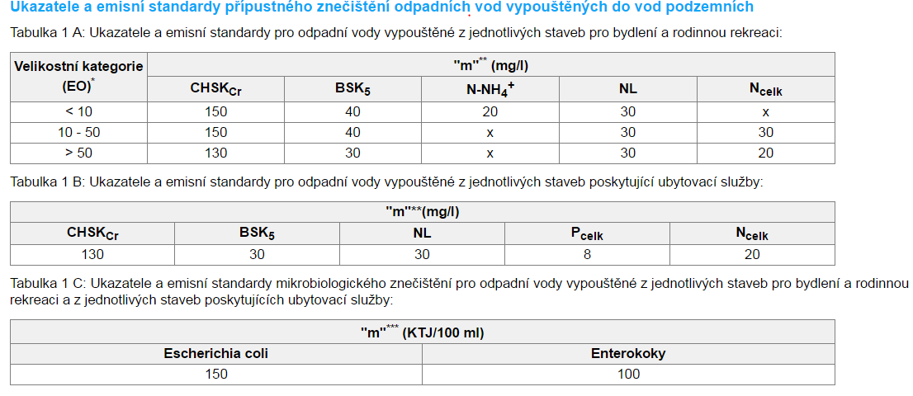
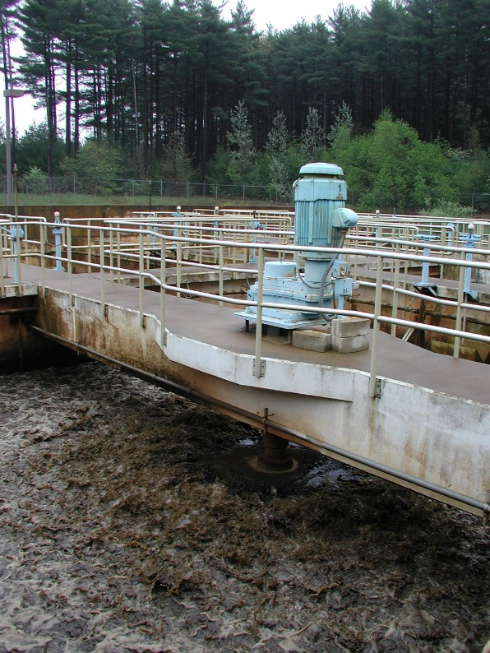
ROZDĚLENÍ ČOV DLE LEGISLATIVY – I.
- dle Nařízení vlády 401/2015 Sb., resp. 57/2016 Sb. pro ČOV do 50 EO
do 50 EO
1 EO = 150 L/d nebo 60 g BSK₅/d

Slide 8
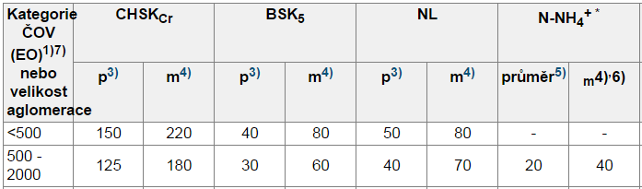
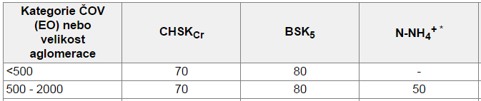
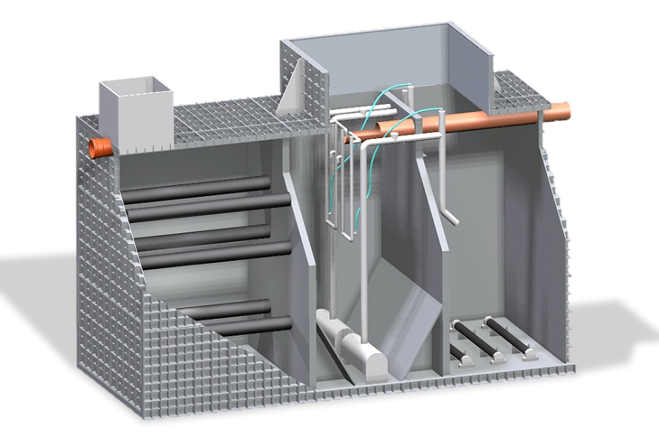
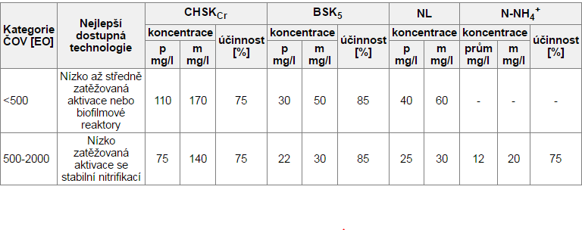
ROZDĚLENÍ ČOV DLE LEGISLATIVY – II.
50 – 2000 EO
Příloha 1b
Příloha 1a
Příloha 7

Slide 9
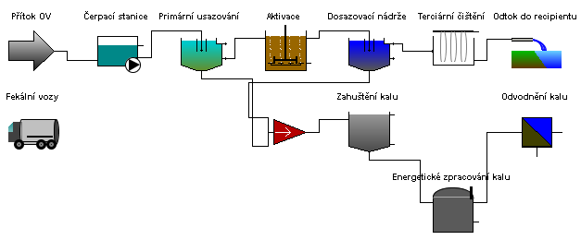
NEJBĚŽNĚJŠÍ ZPŮSOBY ČIŠTĚNÍ PRO ČOV DO 2000 EO
převážně biologické aktivační čistírny s nitrifikací
další možnosti: SBR, kořenové čistírny, apod.

Slide 10
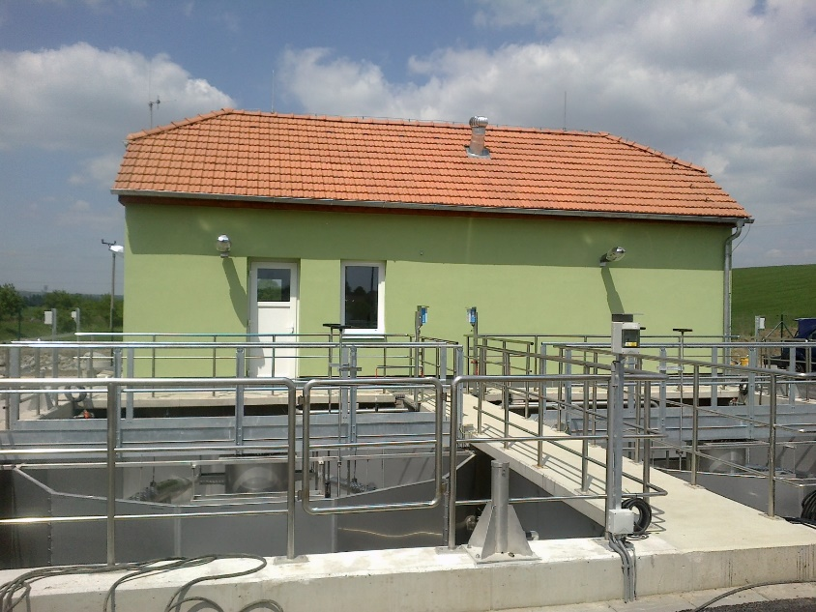
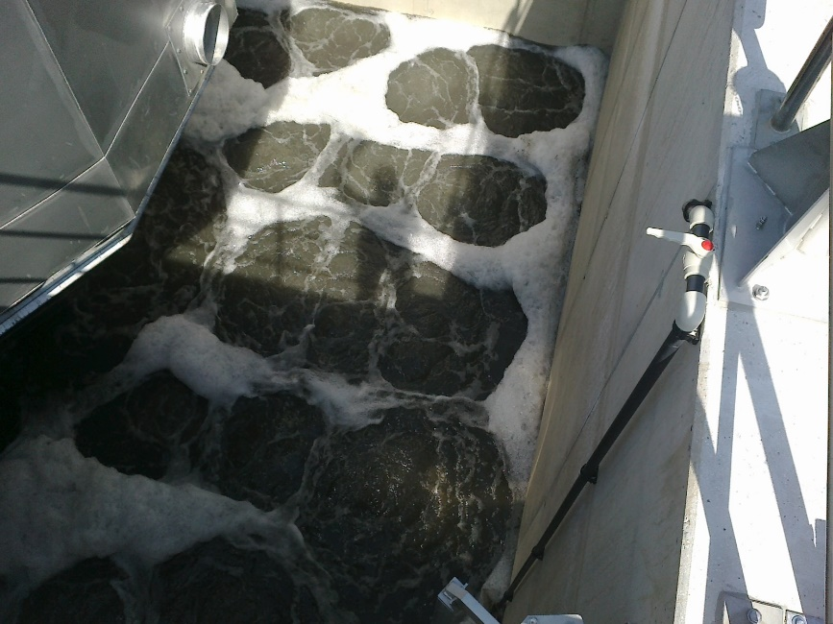
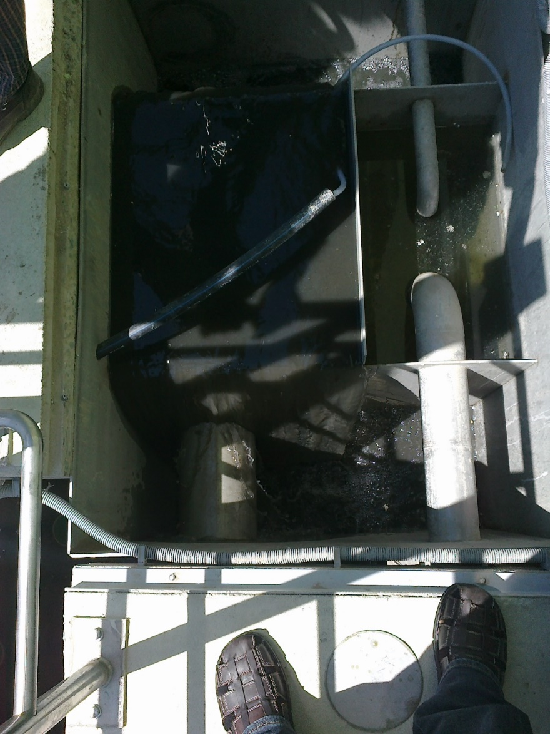
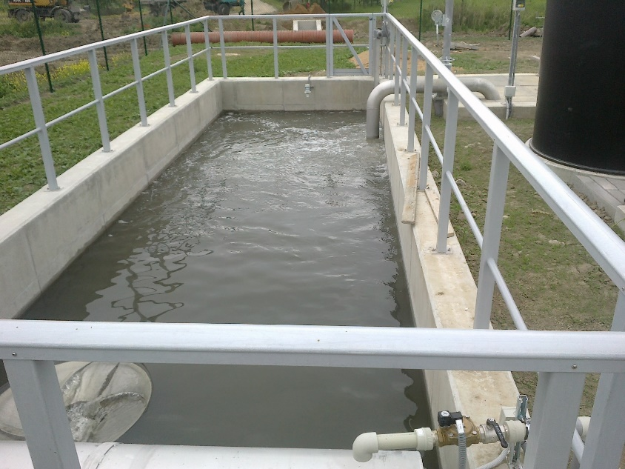
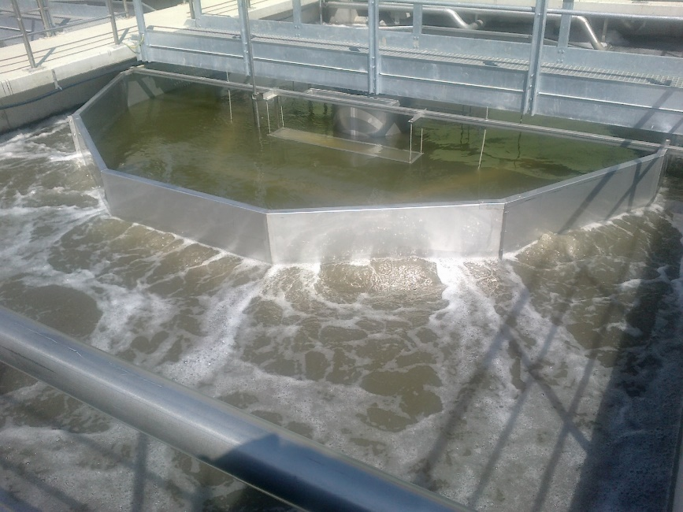
UKÁZKY ČISTÍREN ODPADNÍCH VOD

Slide 11

PŘÍSTUP K ŘEŠENÍ PROJEKTU
Identifikace spotřebičů
Energetický audit + LCC analýza
Identifikování možných energetických úspor
Matematické bilance s výpočty návratností vložených investic
Implementace (u zcela nových a neotřelých technologií ještě poloprovozní ozkoušení)

Slide 12


IDENTIFIKACE SPOTŘEBIČŮ
Čerpací stanice (čerpadla 2 + 1)
Lapák písku (provzdušňovaný, odtah písku mamutkou) někde i lapák štěrku nebo tuku
Mechanické předčištění (pokud jsou strojní česle)
Dešťová zdrž a jímka na fekálie (příp. čerpadla)
Biologická aktivace (dmychadla 1+1 nebo 2+1, míchadla – zpravidla 2), v případě regenerace další dmychadlo nebo vzduch
Dosazovací nádrž (čerpadla vratného kalu 1+1)
Srážení fosforu (dávkovací čerpadlo)
Terciární čištění
Hygienizace a stabilizace kalu (provzdušnění kalové nádrže)
Odvodnění kalu (dehydrátor, odstředivka + flokulační stanice – dávkovací čerpadla)

Slide 13
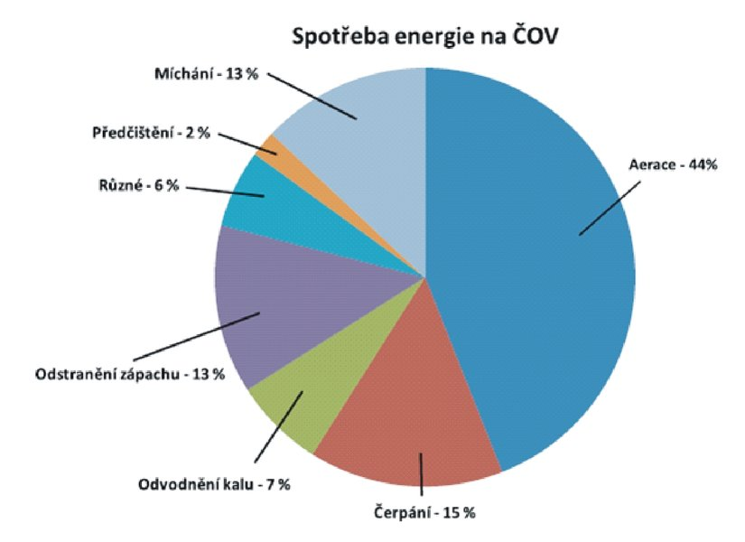
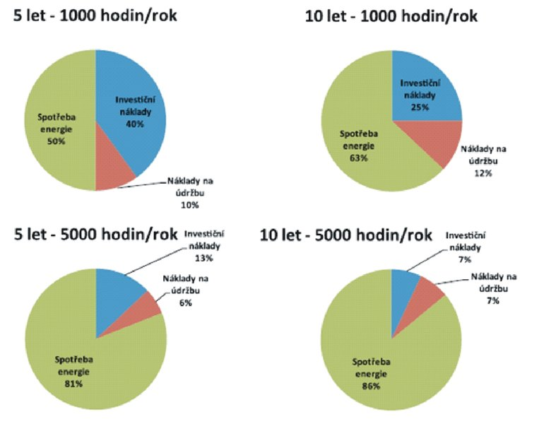
ENERGETICKÝ AUDIT + LCC ANALÝZA
LCC analýza - úhrnný pohled na všechny výdaje a náklady související s čistírnou, které převedeme standardními ekonomickými výpočty na současnou hodnotu ke dni rozhodování. Znamená tedy, že při dnešním rozhodování o investici dohlédneme až na konec životnosti a vnímáme tak nejenom pořizovací, ale i budoucí výdaje a náklady.

Slide 14
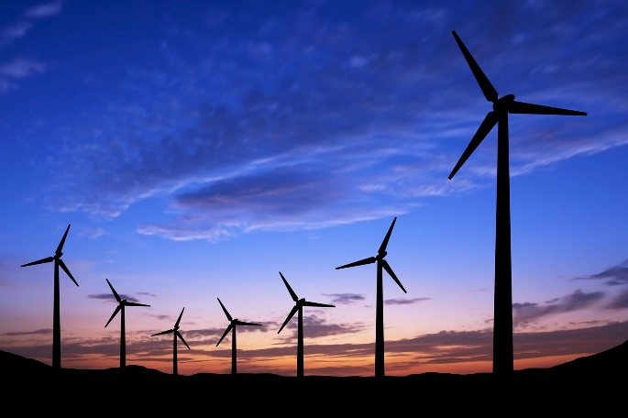
IDENTIFIKOVÁNÍ MOŽNÝCH ENERGETICKÝCH ÚSPOR
Optimalizace nakládání s energií
(zahrnuje např. energetické audity chodu čerpacích stanic, náhradu zařízení za zařízení s nižší spotřebou (čerpadla, míchadla, dmychadla), změny technologických uspořádání, optimalizace jejich provozu, atd.), optimalizace řízení
2) Znovuzískaná energie
(zahrnuje využití tepelné, hydraulické a kinetické energie a aplikaci např. hydroturbín, tepelných čerpadel, tepelných výměníků, využití energie přítoku i odtoku)
3) Obnovitelná energie
(zahrnuje externí zdroje energie - solární články, využití energie větru, atd.)
U větších čistíren odpadních vod ještě využití biomasy - (zahrnuje výrobu bioplynu při anaerobním vyhnívání, využití kodigesce (tuky z lapáku tuků na ČOV, odpad z jatek, potravinářského průmyslu, atd.), výrobu biopaliv z biomasy, energii získaná při termickém zpracování vysušeného kalu, atd.)

Slide 15

MATEMATICKÉ BILANCE S ROI
optimalizace a výtěžnost fotovoltaických i termických solárních procesů​
kombinace s akumulací do baterií nejrůznějších typů​
integrací lokálních větrníků​ + řízení malých vodních elektráren a přifázování generátorů
​
rekuperace energií
využití tepelných čerpadel pro využití nízkoteplotního potenciálu odpadních vod​
řízené využití vod pro příp. zavlažování​
integrovaná předpověď počasí a dopadající sluneční energie na konkrétní lokalitu
minimalizace spotřeby samotných senzorů a komunikačních linek​

Slide 16



MATEMATICKÉ BILANCE S ROI – II.
- bezdrátové přenosy na krátké a dlouhé vzdálenosti​
připojení do internetu, k serverům, cloudu​
tvorba interaktivních webových rozhraní a zabezpečený vzdálený přístup​
nástroje pro off line zpracování dat v/z cloudu nebo on-line
návaznost na SmartCity, „Chytrou obec“ a integraci do geoportálu, resp. provozního informačního systému města nebo obce
návaznosti na tlakové nebo podtlakové kanalizace

Slide 17
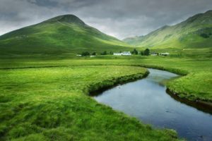
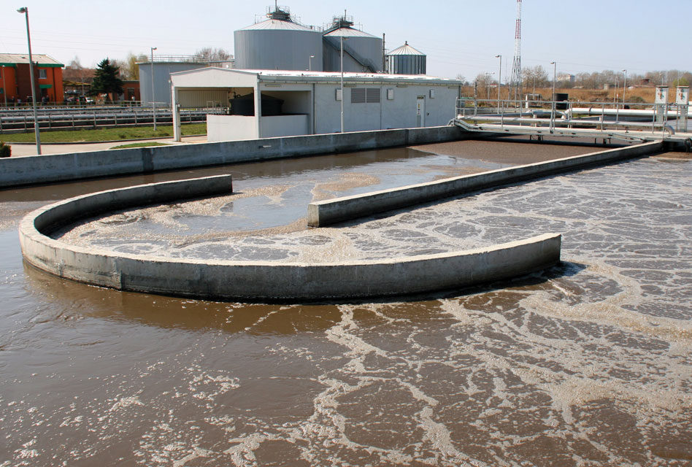
IMPLEMENTACE NOVÝCH ŘEŠENÍ
komplexní nadhled nad problematikou a snaha o komplexní řešení
modulární způsoby a scénáře energetických úspor
poloprovozní ozkoušení inovativních prvků, k nimž neexistuje databáze dat

Slide 18
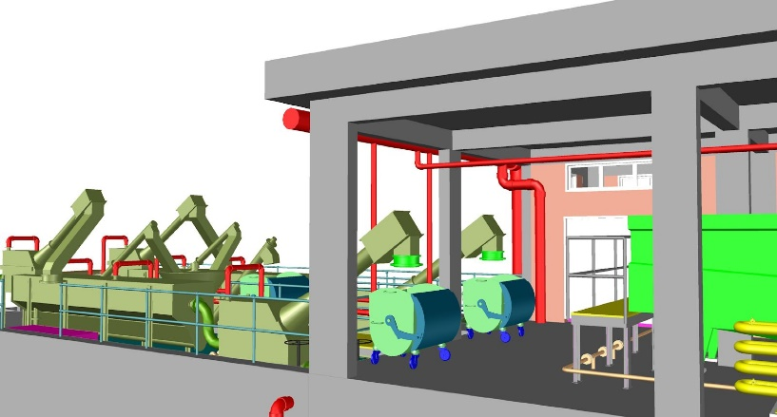
PŘÍKLADY TECHNOLOGICKÝCH ŘEŠENÍ
poloostrovní systémy pro malé obce
optimalizace aerace (např. kontrola přes senzory nebo kyslíkové sondy, dmychadla s frekvenčními měniči, resp. dynamické matematické modelování)
optimalizace chodu čerpacích stanic
výstavba vyrovnávacích nádrží pro zadržení nátoku během dne a čištění během nočního proudu
náhrada motorů a zařízení s konstantní rychlostí za zařízení s frekvenčními měniči a nižší spotřebou energie
aplikace membránových procesů
ohřívání budov v zimě a jejich ochlazování v létě
zavlažování s vyčištěnou odpadní vodou

Slide 19

PRAKTICKÉ INFO PRO ROZHODOVÁNÍ
Chystám se čistírnu odpadních vod stavět anebo rekonstruovat?
Mám využití na naakumulovanou energii, teplo nebo znovuvyužitou vodu?
Jsou pro mě důležitější provozní nebo investiční náklady? (dotace, apod.)
Chci si ji provozovat sám anebo si raději najmu odbornou firmu?
Jaká návratnost investic je pro mě zajímavá?
Chci-li rekonstruovat, tak kvůli vysokým provozním nákladům anebo kvůli nefunkčnosti čistírny?
Preferuji raději automatizaci a řízení na dálku s občasnou kontrolou nebo raději člověka, který se bude čistírně každý den věnovat?

Slide 20
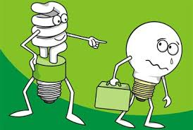
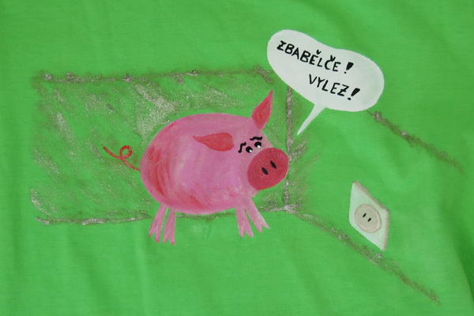
ZÁVĚRY
existují formy dotační podpory pro výstavbu kanalizace a čistíren odpadních vod
bude zpracována modulární čistírna odpadních vod s minimálními energetickými nároky pro výstavbu nových čistíren
budou navrženy moduly pro rekonstrukce stávajících čistíren za účelem snížení provozních nákladů
pro zájemce budou prováděny komplexní návrhy zhodnocení energetické náročnosti čistíren a navržena řešení za účelem zavedení úspor

Slide 21
PODĚKOVÁNÍ
Projekt TH02020518 - Modulární čistírna odpadních vod pro obce s využitím vlastního energetického potenciálu k minimalizaci provozních nákladů je řešen s finanční podporou Technologické agentury České republiky. Na projektu řešeném v letech 2017 - 2019 se vedle společnosti ASIO, spol. s r.o. podílí i VUT Brno, Teco a.s. a Obec Moravičany.

Slide 22
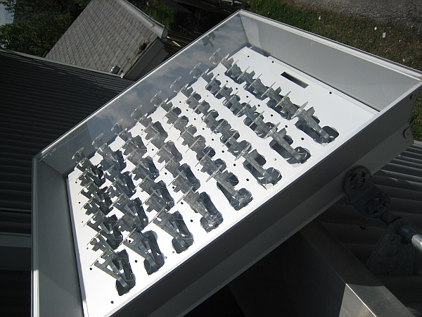
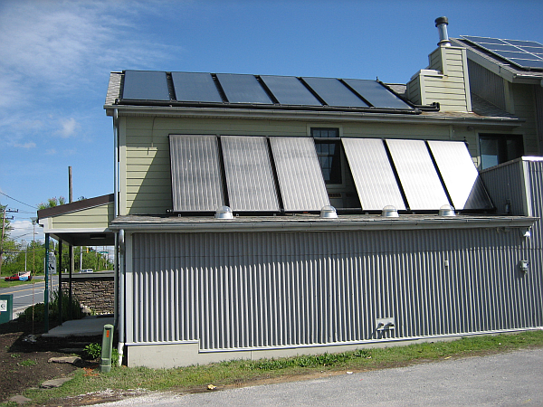
DĚKUJI ZA POZORNOST
holba@asio.cz

